Slide 1
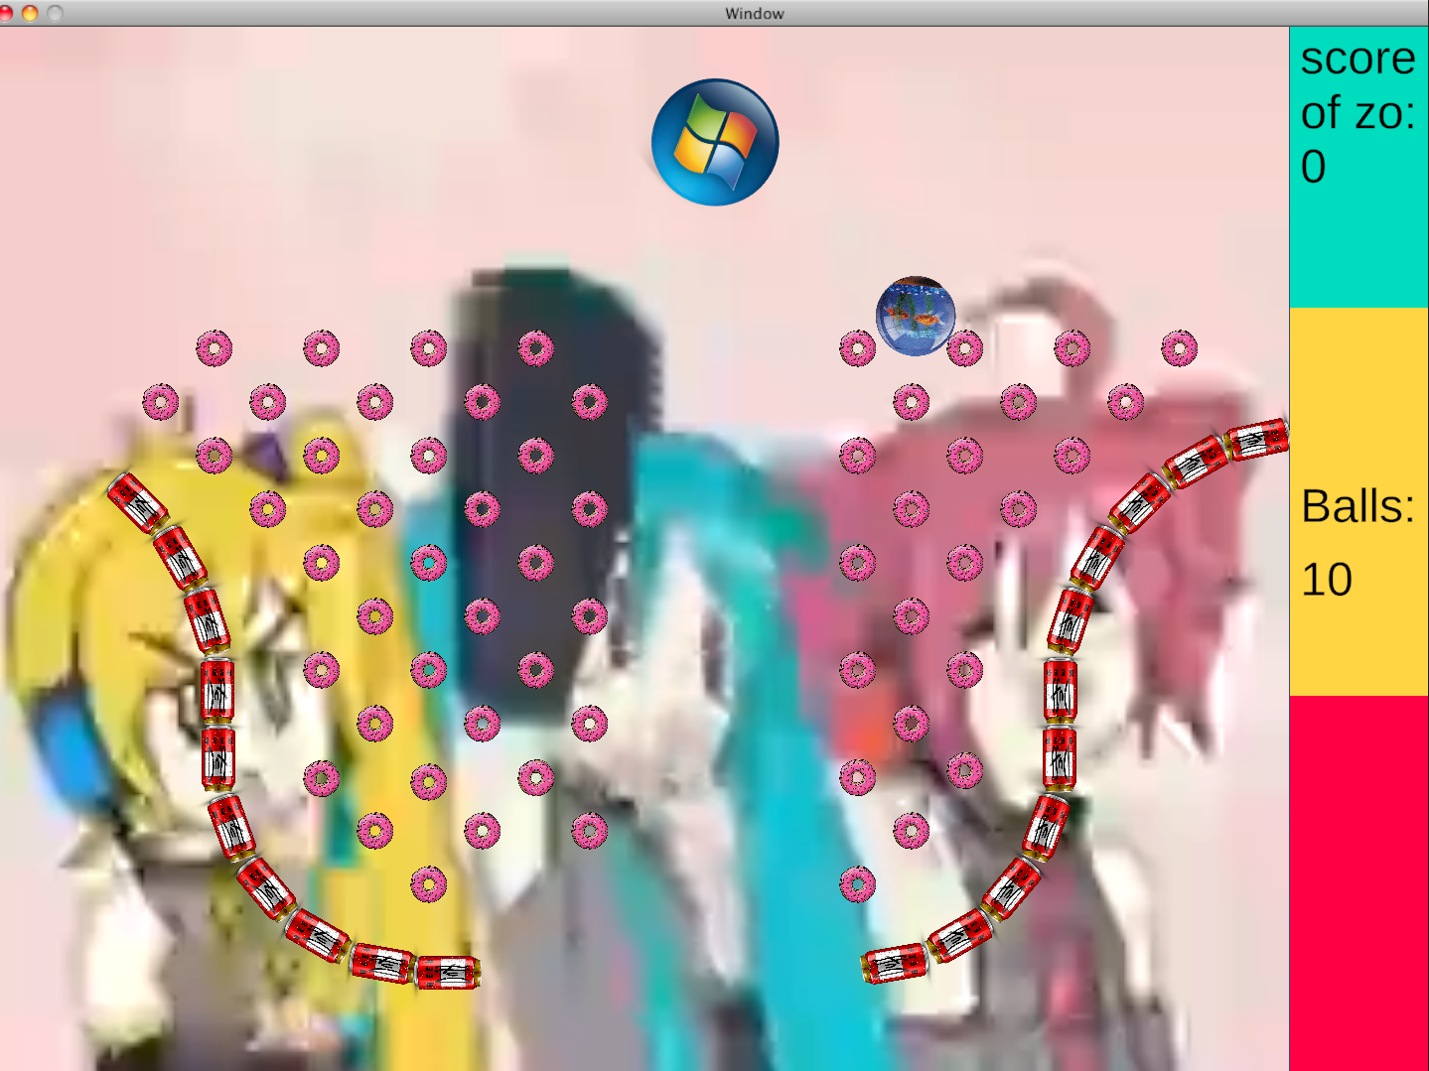
Mein Peggle game

Slide 2

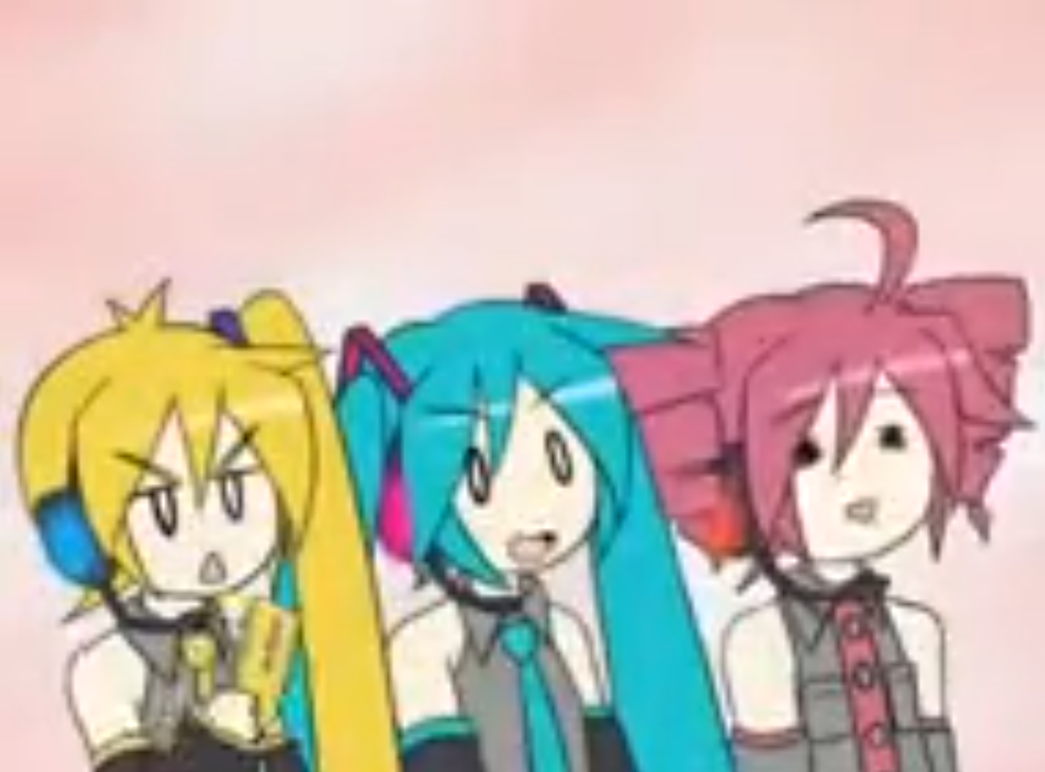
Wat was mijn inspiratie
Mijn inspiraties waren...
Peggle,
En Teto Neru En miku

Slide 3
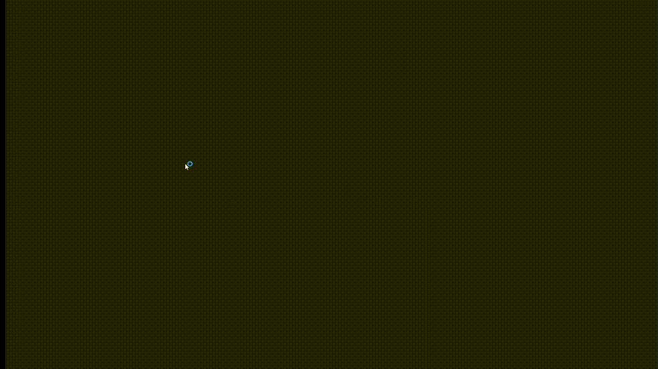
Gif van de speletje
Dit is spedup btw

Slide 4

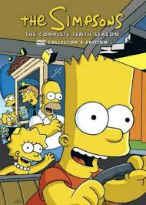
Wat ging er goed?
De thema’s bedenken
Code copieren van github (80% daar van)
Wat heb ik er van geleeerd?
Ngl idk bro.

Slide 5

Wat vond ik lastig?
Ja eigleijk ik heb geen idee ik had dit vorig jaar gemaakt

Slide 6

Waar ben ik trots op?
Hoe de game er uit ziet
Dat het ook echt werkt.

